Slide 1






Creative Solutions
Agar Grazielle
Allysson Santos
João Otávio
Lucas Marques
Thais Eloane
Scrum Team
Scrum Master
Scrum Team
Product Owner
Scrum Team

Slide 2
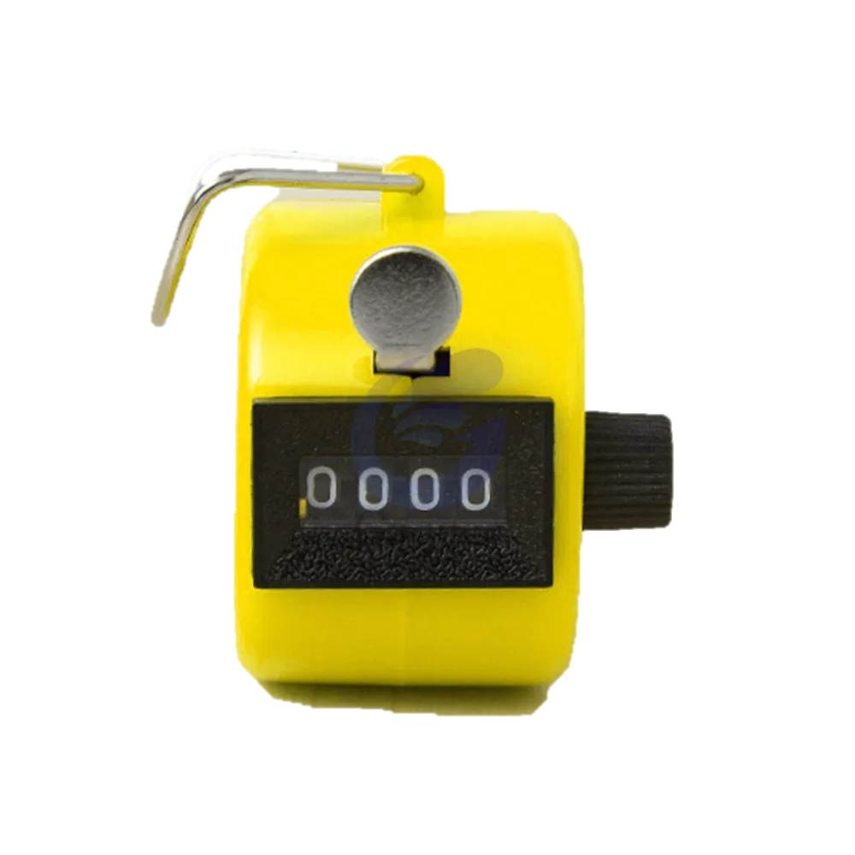
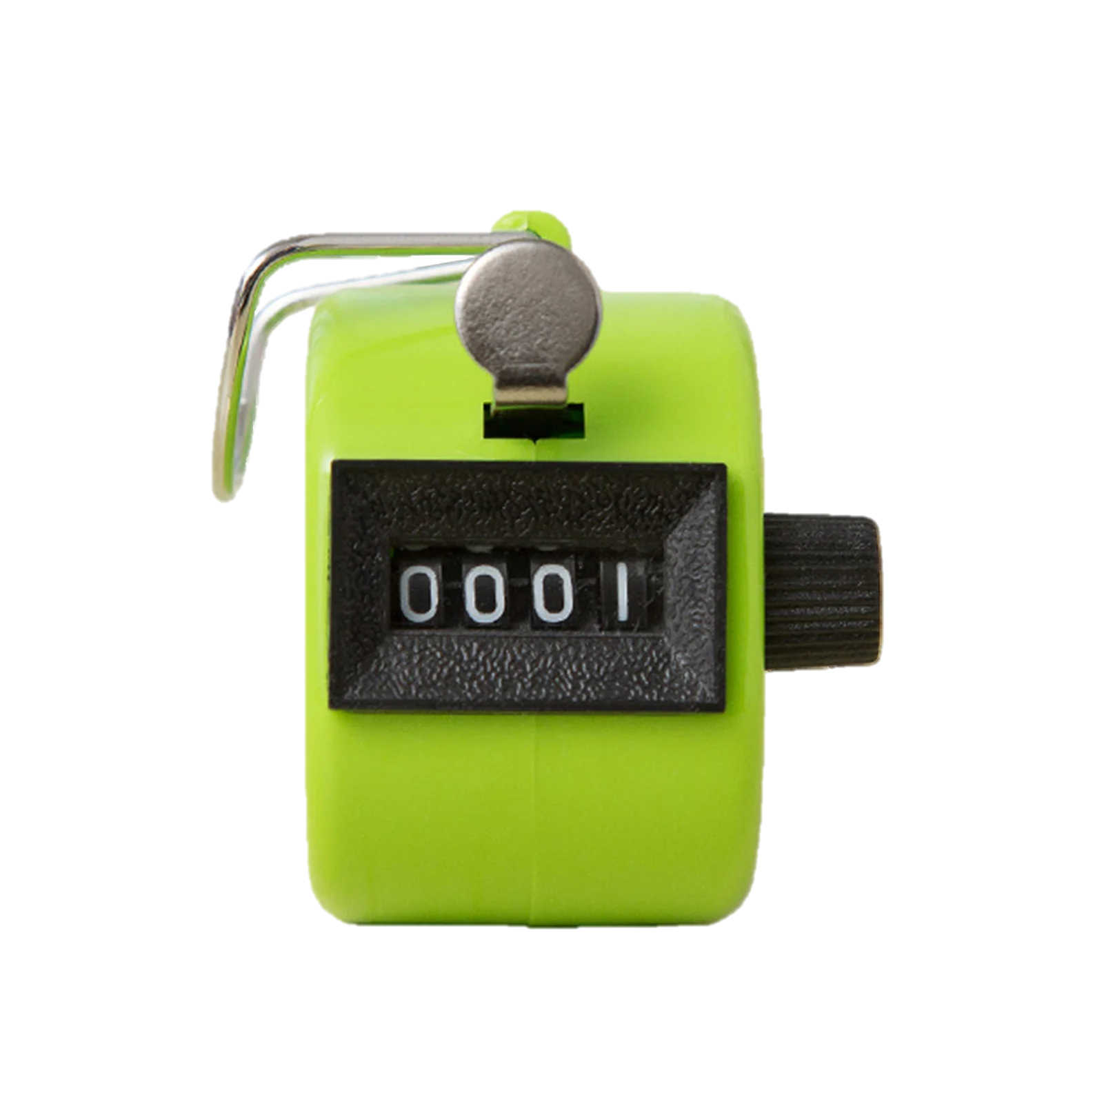
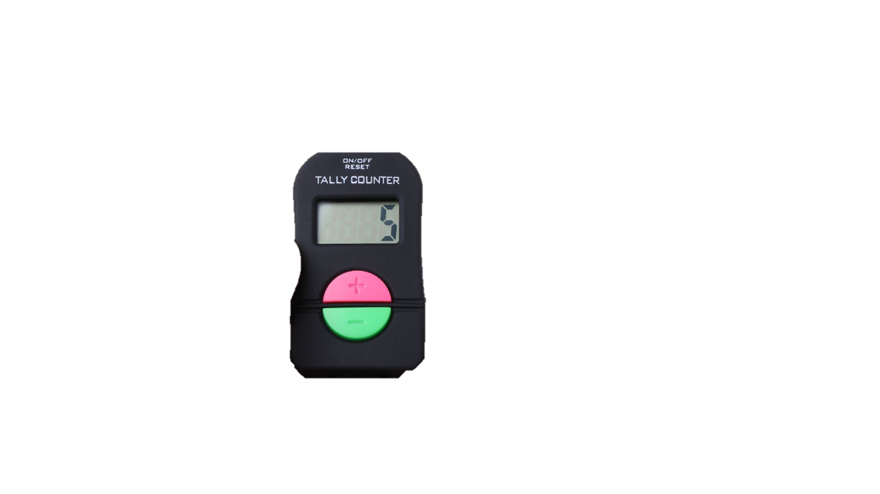
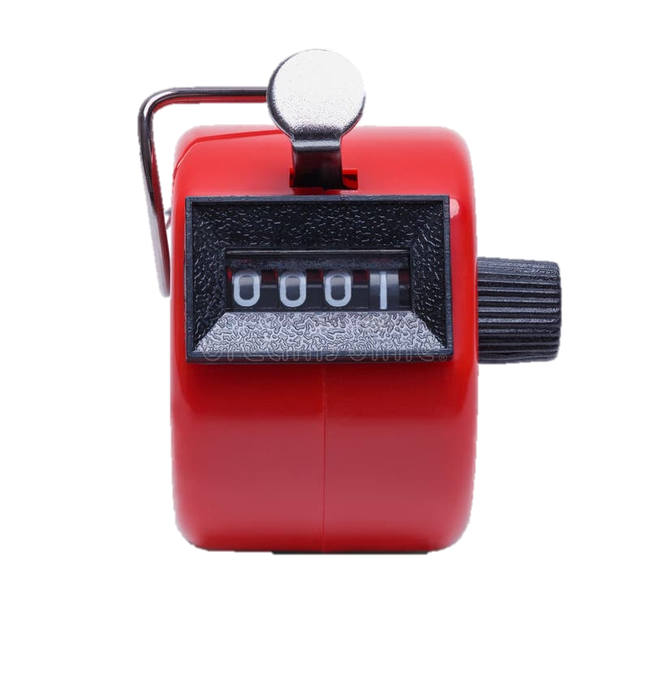
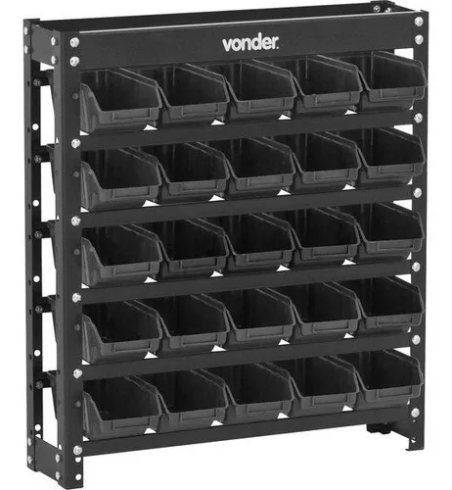
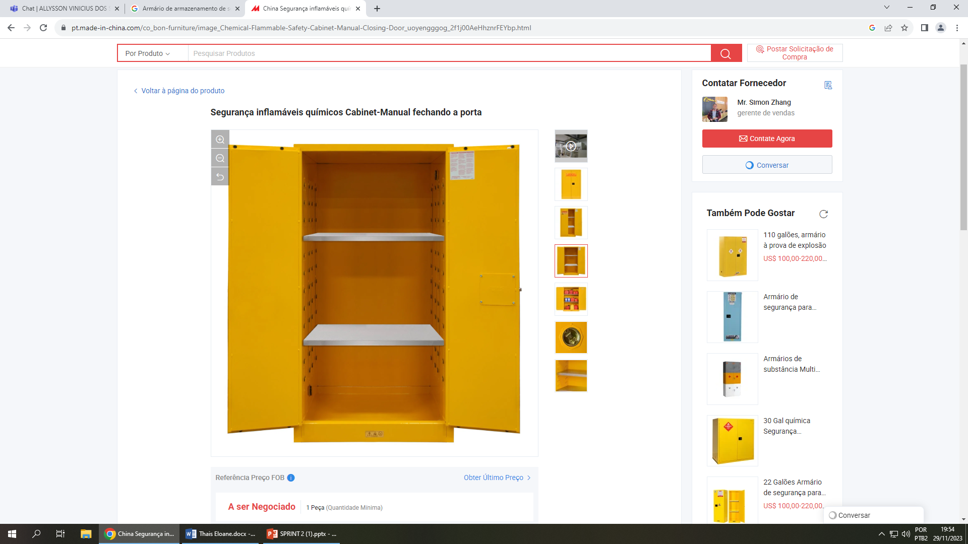
Apuração de Custos
Conforme a ultima sprint, apresentaremos os custos dos materiais que foram apresentados

Slide 3
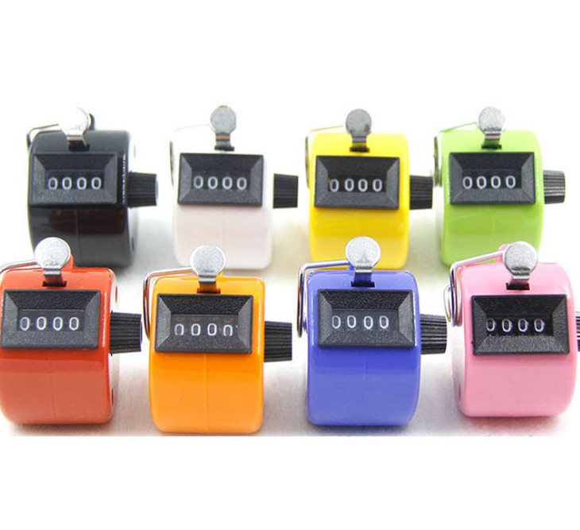
Contador De Mão Digital Contagem Manual De Temporizador Dedo Clicker 4 Dígitos
Preço R$11,69

Slide 4
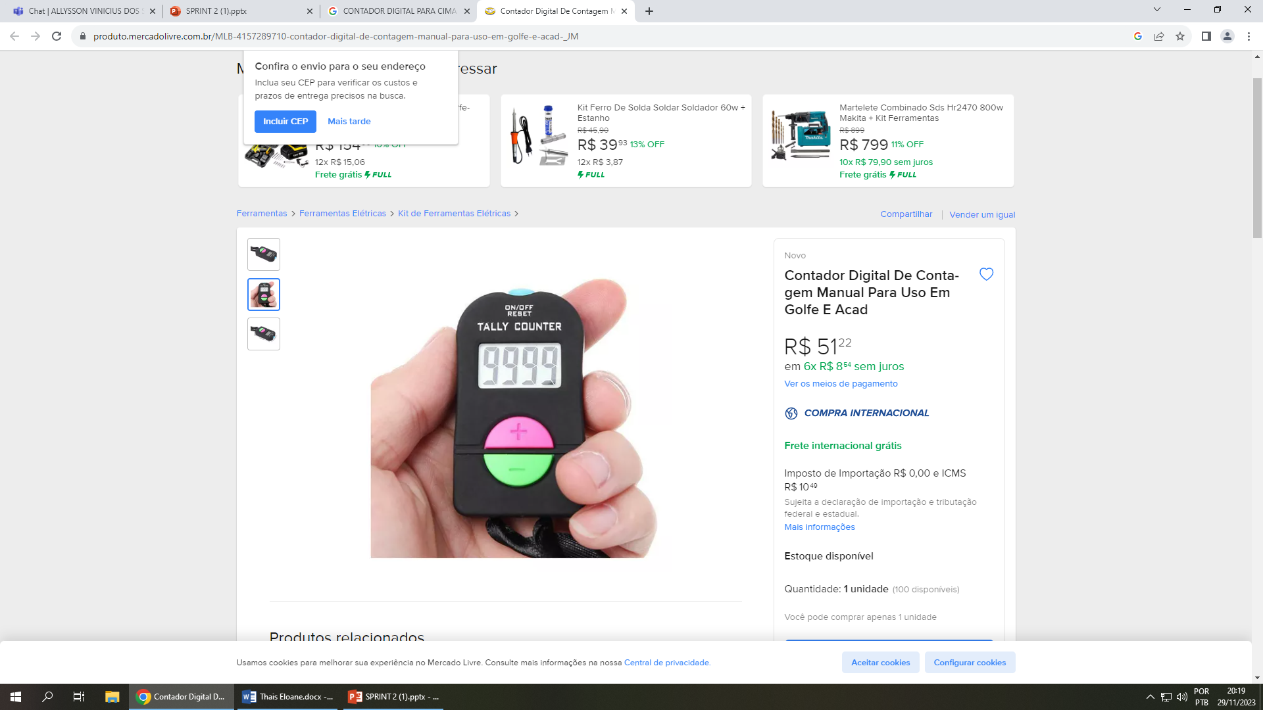
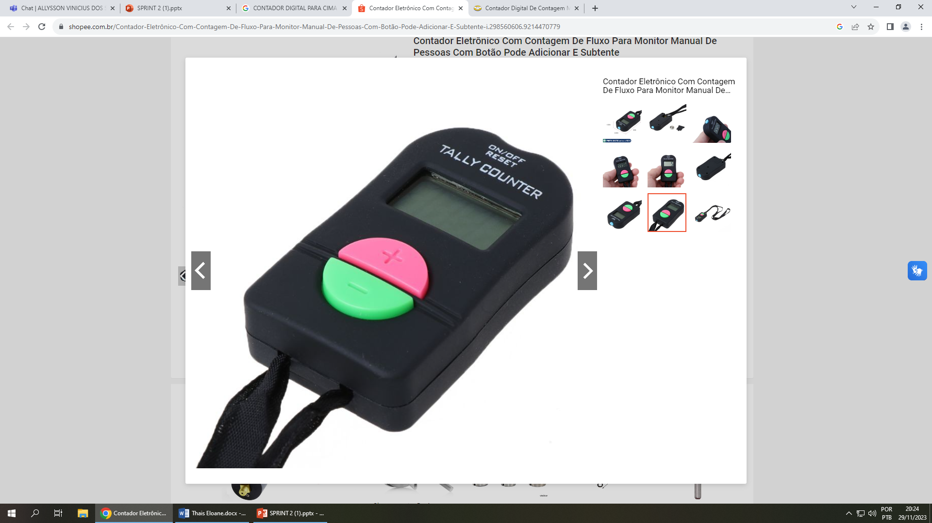
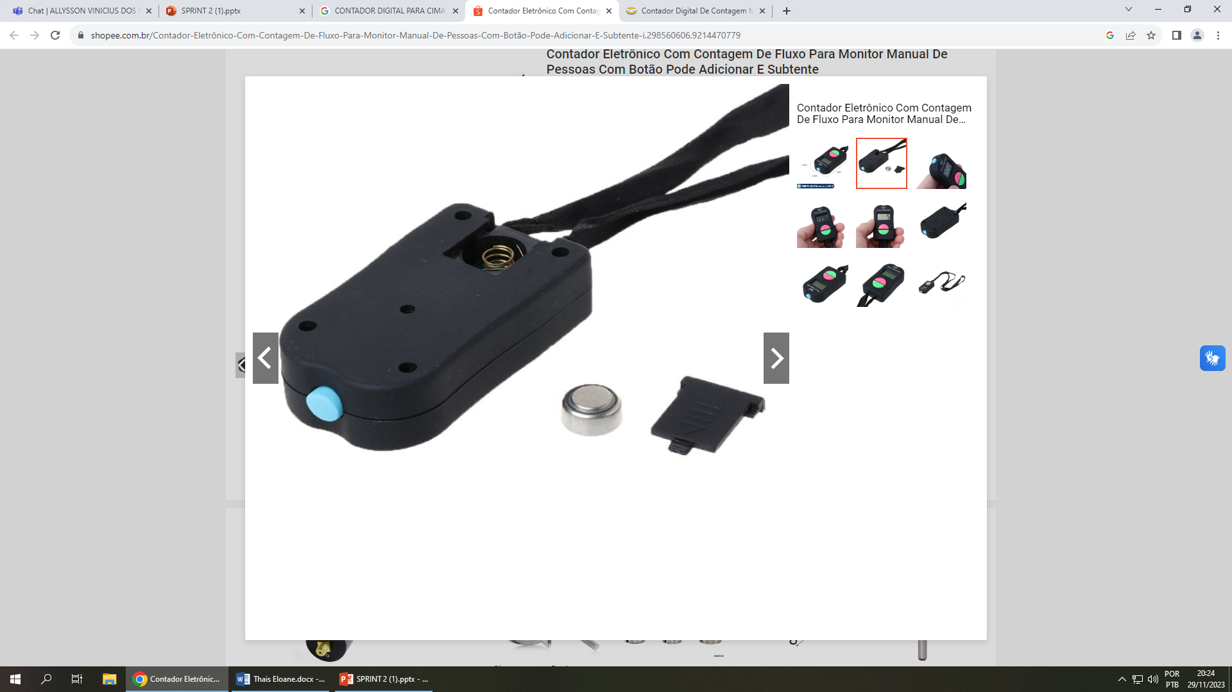
Contador Eletrônico Com Contagem De Fluxo
Preço
R$17,61

Slide 5
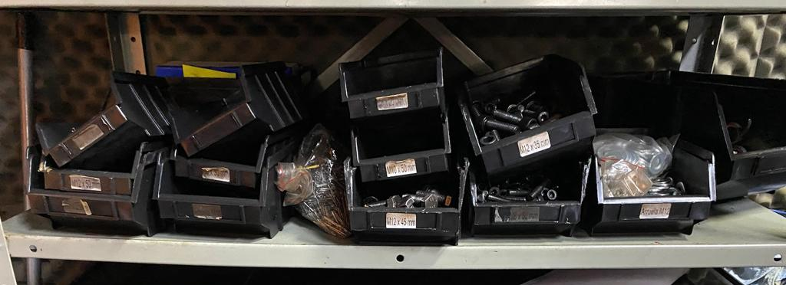
Estante Metálica Vonder Com 25 Gavetas Plásticas N°3 - Preto Cor Preto
Preço
R$209

Slide 6
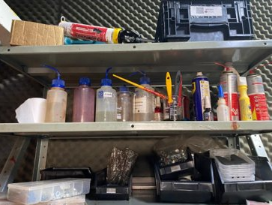
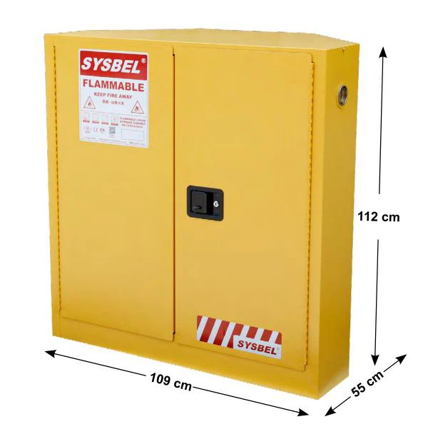
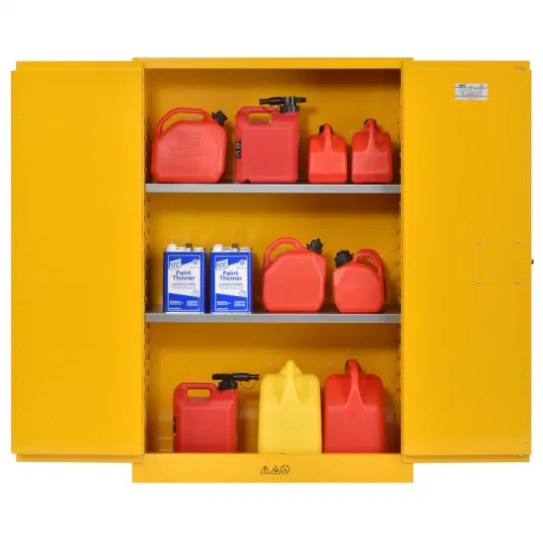
Armário de armazenamento de segurança de produtos químicos e líquidos inflamáveis
Preço R$4.999,90

Slide 7
Planilha de Custos Totais
Material | Custo | Quantidade | Total
Contador Manual | R$ 11,69 | 60 | R$ 701,40
Estante Metálica | R$ 209,00 | 1 | R$ 209,00
Armário de segurança | R$ 4.999,90 | 1 | R$ 4.999,90
Total de custos |  |  | R$ 5.910,30
Material | Custo | Quantidade | Total
Contador digital | R$ 17,61 | 30 | R$ 528,30
Estante Metálica | R$ 209,00 | 1 | R$ 209,00
Armário de segurança | R$ 4.999,90 | 1 | R$ 4.999,90
Total |  |  | R$ 5.737,20

Slide 8

CONCLUSÃO
Baseado no que apresentamos, concluímos que com alguns gastos podemos obter um espaço mais organizado, um Layout muito mais robusto e com um controle de materiais bem mais evidente. Sabendo-se que o espaço que lhes é pertinente vem a ser restrito, é de extrema importância a melhor disposição dos materiais, todavia, a organização é peça-chave para uma maior produtividade. Por mais banal que pareça, a arrumação no ambiente pode garantir uma maior eficácia, otimização na execução de tarefas e até aumentar a motivação. Além disso, espaços bem ordenados passam uma sensação de confiabilidade.
Atenciosamente,
TEAM
Creative Solutions
Consultoria

